Slide 1
Budget 2021 Prendre connaissance et accepter le budget 2021 ainsi que la quotité et les taxes y relatives
Courtedoux, le 10.12.20
Y. Matthey

Slide 2
Table des matières
Entrée en matière, résumé
Base pour l’établissement du budget
Budget de fonctionnement
Budget d’investissement

Slide 3
1. Entrée en matière, résumé
BUDGET (CHF) | 2021 |  | 2020
Fonctionnement | Charges | Produits | Charges | Produits
 | 3’272’527 | 3’198’416 | 3’294’545 | 3’152’431
Fonctionnement net |  | 74’111 |  | 142’114
Investissements | Dépenses | Recettes | Dépenses | Recettes
 | 707’000 |  | 3’116’820 | 258’450
Investissemets nets |  | 707’000 |  | 2’858’370

Slide 4
1. Entrée en matière, résumé
La conjoncture économique et les effets de la réforme fiscale contribue à une forte baisse des revenus d’impôts : - 82KCHF revenu P.PH. - 8KCHF impôt des frontaliers - 100KCHF impôt des P.M.
Charges de l’enseignements stables;
Charges liées au social stable;
En 2021, nous allons toucher 5KCHF de la péréquation financière
200KCHF de prélèvement sur le fond de politique budgétaire (proportionnellement, situation un peu plus favorable que celle du canton)
Beaucoup d’incertitudes notamment à cause des impôts. La prudence s’impose et il s’agit de voir si la réalité des comptes «colle» réellement avec le budget sur ces 3 prochaines années.

Slide 5
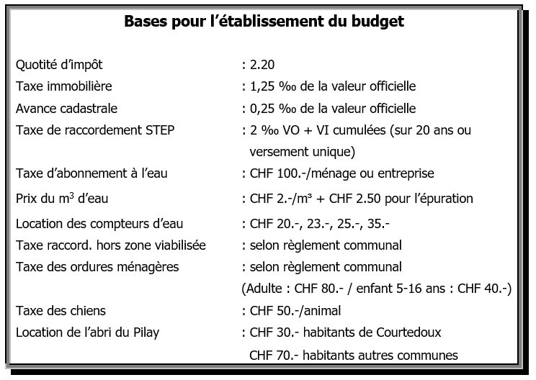
2. Base pour l’établissement du budget
90.-
45.-
50.-
Habitants de Courtedoux
100.-
Habitants autres communes

Slide 6
3. Budget de fonctionnement

Slide 7
4. Budget d’investissement

Slide 8
Merci de votre attention
Un gros MERCI à tous et à tous mes collègues du conseil pour ces 5 belles années!
AVEZ-VOUS DES QUESTIONS ?

